Slide 1

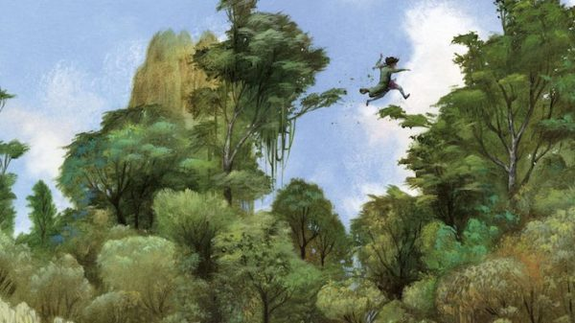
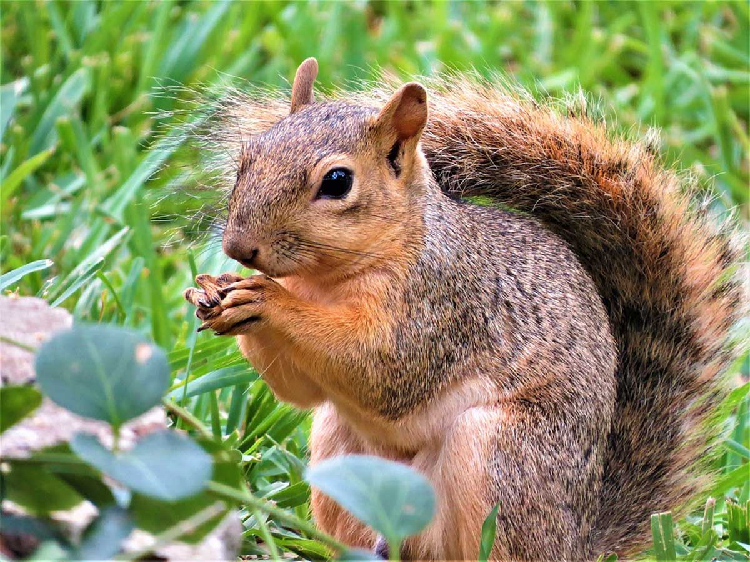
Calvino botaniste
Nathalie Roelens
4 novembre 2019

Slide 2
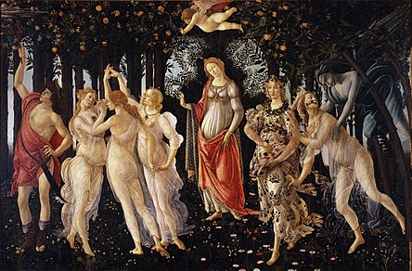
Introduction : L’herbier du « Printemps »
http://www.thais.it/speciali/Primavera/analisi/analisi1.htm
Schede botaniche di Maria Fausta Vaghi
La Primavera di Botticelli è un’opera di grande complessità, affollata di personaggi e tempestata di fiori. Studiosi dotati di grande pazienza hanno quantificato le specie vegetali presenti nel quadro, e sono cifre importanti: circa 500, di cui 190 fiorite; 138 di queste sono state identificate, le altre sono di dubbia classificazione o non riconoscibili. L’interattività e il multi-touch di questo eBook permettono – con link dall’insieme al dettaglio, ingrandimenti dei particolari e precise indicazioni – di apprezzare le varietà di fiori e piante raffigurate da Botticelli. Le schede dedicate a numerose specie offrono, con disegni da erbario, un prezioso approfondimento botanico.
Sandro Botticelli, Primavera, Firenze, Uffizi, 1478-1482

Slide 3
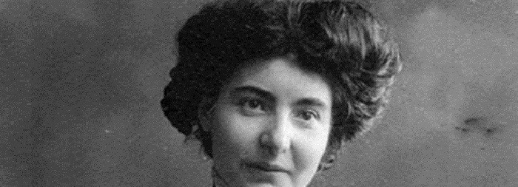


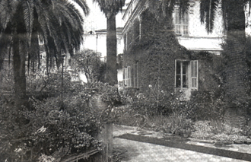
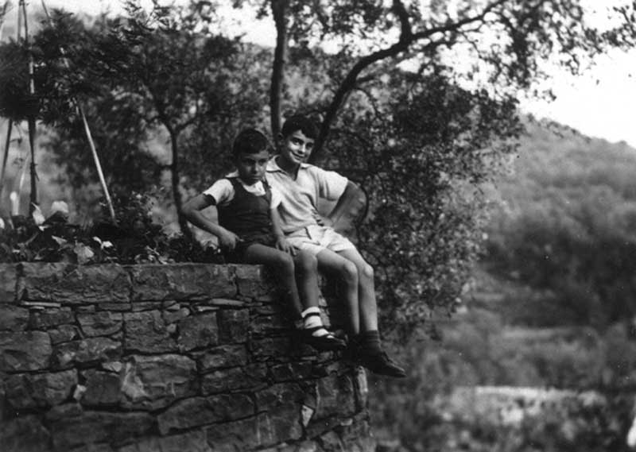
1990, posthume
« Du monde il ne voyait que les plantes
et ce qui avait un rapport avec les plantes,
de chaque plante il disait le nom à voix
haute, dans le latin absurde des botanistes,
et le lieu d’origine – sa passion avait été
depuis toujours de connaître et d’acclimater
des plantes exotiques – et le nom vulgaire,
s’il y en avait un […]. »
Villa meridiana, San Remo

Slide 4


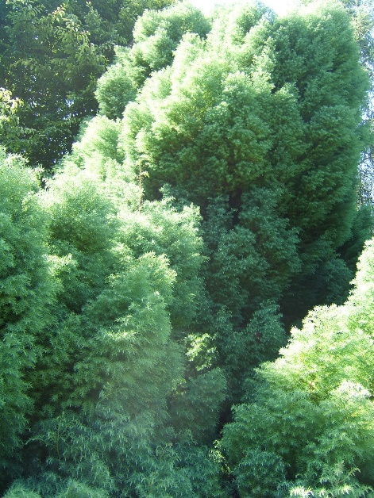
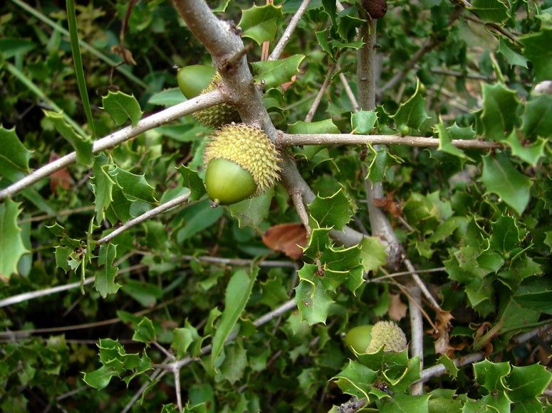
Yeuse, chêne vert, chêne houx, quercus ilex
« Ajoutons à cela la jalousie dont les D’Ondariva entouraient leur jardin peuplé, disait-on,
d’espèces de plantes jamais vues. Et il est vrai que le père des marquis actuels,
disciple de Linné, avait fait jouer le vaste réseau de parents que la famille comptait
à la cour de France et à celle d’Angleterre, pour se faire envoyer les plus précieuses
raretés botaniques des colonies et, pendant des années, les navires avaient déchargé
à Ombrosa des sacs de semences, des bottes de boutures, des arbustes en pot, et
même des arbres entiers, avec d’énormes mottes de terres autour de leurs racines. » (p. 30)
1957
« On lit dans les livres (est-ce vrai ?) que dans les temps plus reculés, un singe qui était parti de Rome pouvait, en sautant d’un arbre à l’autre, arriver en Espagne sans jamais toucher terre. De mon temps, seul le territoire du golfe d’Ombrosa, qui était boisé d’un bout à l’autre, avec sa vallée jusqu’aux crêtes des monts présentait une telle densité d’arbres ; et c’est pourquoi notre région était connue de partout. Aujourd’hui, ces contrées sont devenues méconnaissables. Ca a commencé avec l’arrivée des Français, on a coupé des bois entiers comme si c’étaient des prés qu’on doit faucher tous les ans et qui repousseront ensuite. Ils n’ont pas repoussé. On croyait que ces coupes étaient liées à la guerre, à celle de Napoléon, à l’époque : mais ça n’a jamais arrêté depuis. Le dos des collines est si râpée maintenant que nous ne pouvons le regarder, nous qui l’avons connu jadis, sans avoir le cœur serré. A l’époque, où que nous allions, nous avions toujours des branchages et des frondaisons entre nous et le ciel.

Slide 5
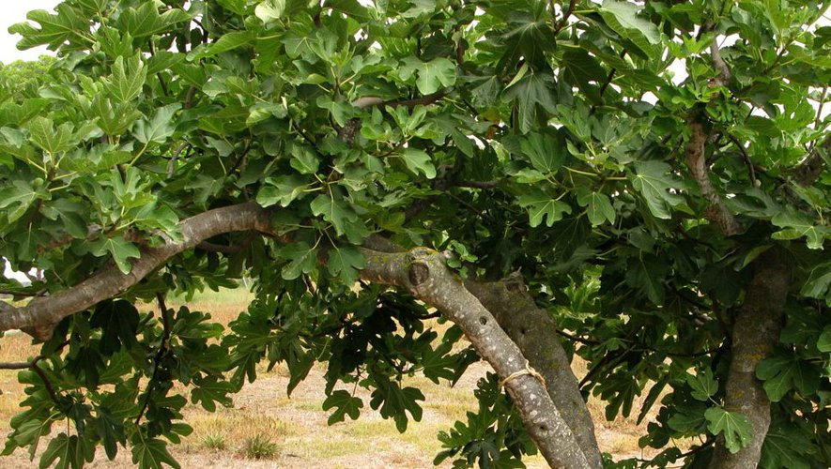
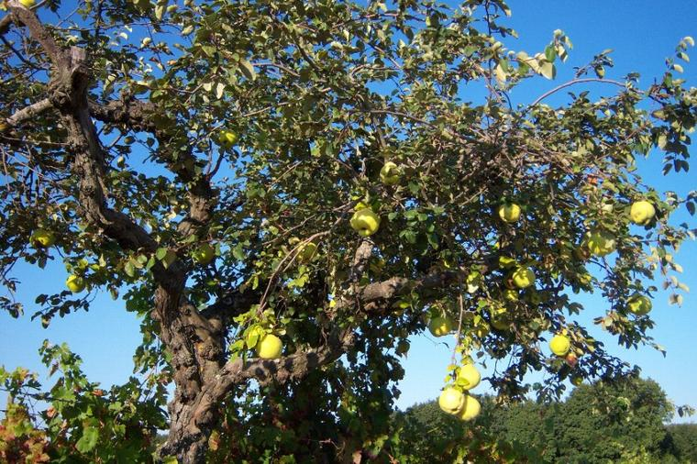
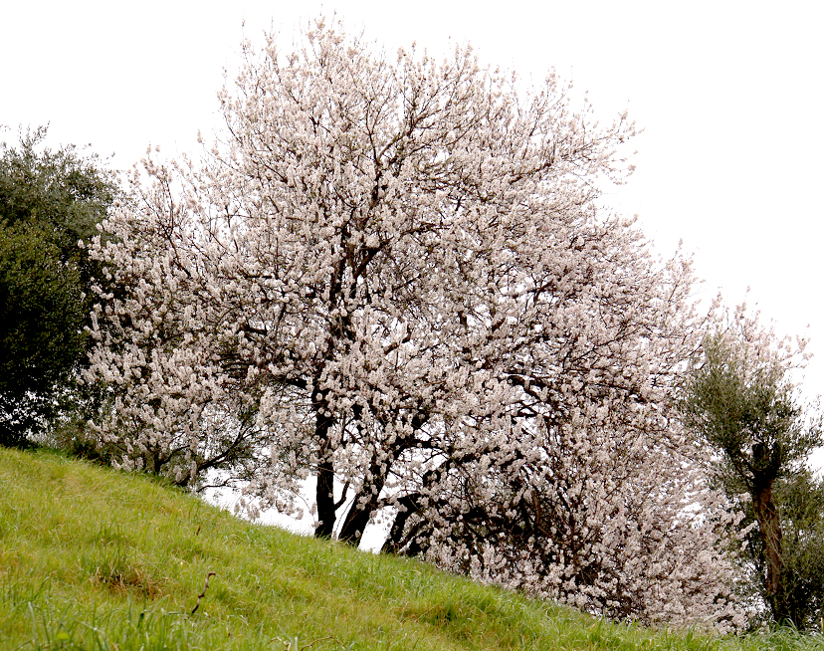
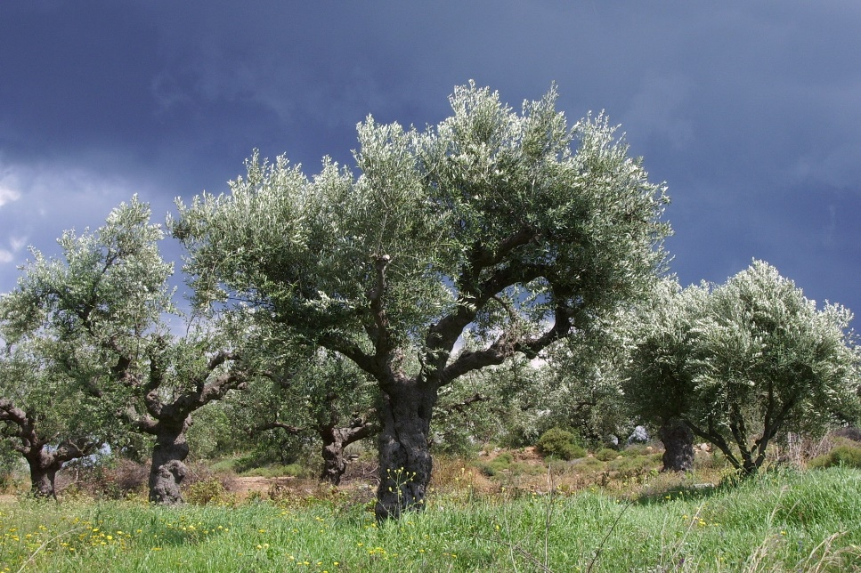
L’unique zone de végétation plus basse était celle des citronniers, mais là aussi se levaient parmi eux, tout contorsionnés,
des figuiers, qui plus en amont encombraient tout le ciel des jardins, avec les coupoles de leurs feuillages lourds, et quand
ce n’étaient pas des figuiers, c’étaient des cerisiers aux sombres feuilles, ou des cognassiers tendres, des pêchers, des
amandiers, de jeunes poiriers, des pruniers prodigues, et puis des sorbiers, des caroubiers, un mûrier enfin, ou un vieux
noyer. Là où finissaient les jardins commençait l’oliveraie, gris-argent, nuage mousseux de flocons à mi-côte. Tout au fond,
entassé entre le port en bas et la forteresse en haut, il y avait le village ; et là encore, au milieu des toits, s’élevaient partout les
frondaisons des arbres ; yeuses, platanes, rouvres mêmes, végétation plus désintéressée et fière, qui prenait son essor –
un essor ordonné –, là où les nobles avaient construit leurs villas et enclos de grilles leurs parcs.
Au-dessus des oliviers commençait le bois. Les pins avaient dû régner un moment sur la contrée, puisqu’ils s’infiltraient
encore jusqu’à la plage en lames et touffes de bois le long des deux versants, tout comme les mélèzes. Les rouvres étaient
plus fréquents et plus compacts qu’il n’y paraît de nos jours, parce qu’ils ont été la première et la plus recherchée des
victimes des coupes. Plus haut, les pins cédaient le terrain aux châtaigniers, le bois gravissait la montagne, et on ne
pouvait en voir les limites. Tel était l’univers de sève dans lequel nous vivions, nous les habitants d’Ombrosa, sans nous en
rendre compte. » (pp. 51-54)

Slide 6
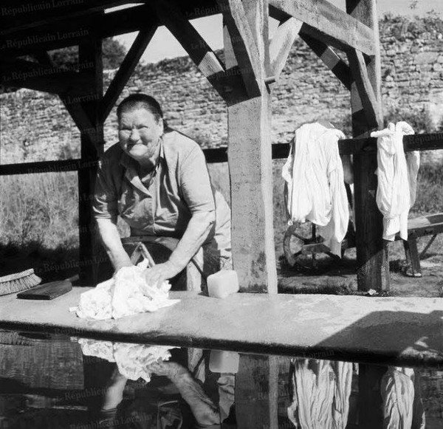
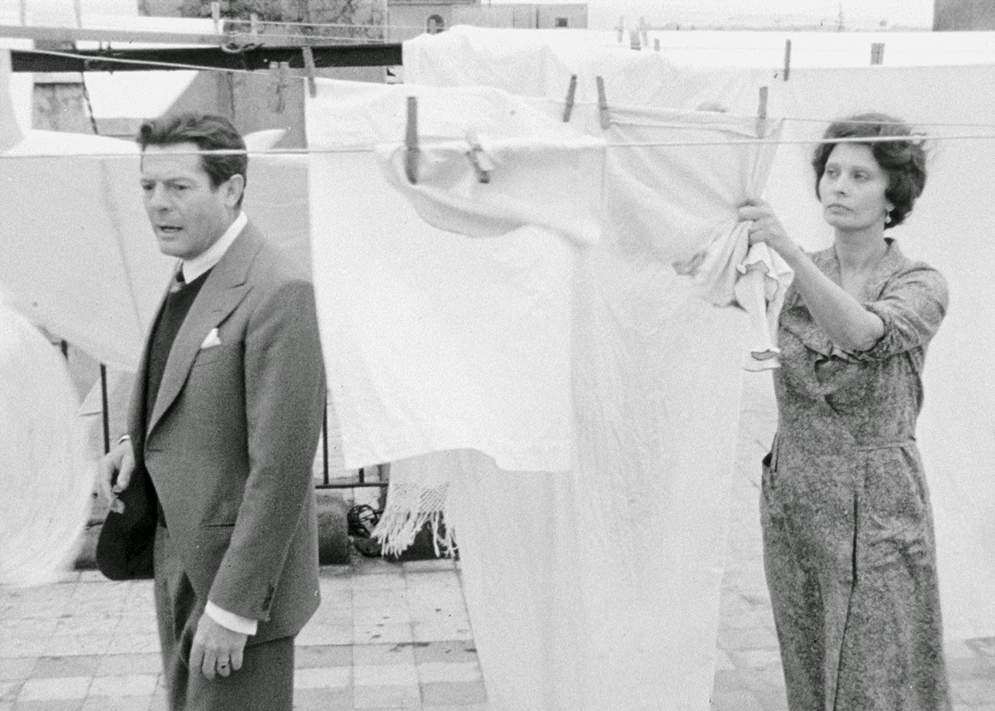
La nuvola di smog, 1959
“E là, in fondo, oltre i pioppi, vidi un prato veleggiante di bianco : roba stesa […].
Io giravo tra i campi biacheggianti di roba stesa e mi voltai di scatto a uno scoppio di risa.” (pp. 80-81)
Ettora Scola, Una giornata particolare, 1977

Slide 7
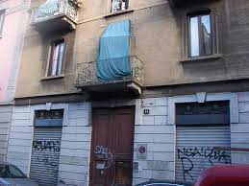
Adriano Celentano, Il ragazzo della via Gluck, Festival di Sanremo, 1966
Questa è la storia
Di uno di noi
Anche lui nato per caso in via Gluck
In una casa, fuori città
Gente tranquilla, che lavorava
Là dove c’era l’erba ora c’è Là où il y avait l’herbe maintenant il y a
Una città Une ville
E quella casa Et cette maison
In mezzo al verde ormai Au milieu de la verdure désormais
Dove sarà Où sera-t-elle ?
Questo ragazzo della via Gluck
Si divertiva a giocare con me
Ma un giorno disse
Vado in città
E lo diceva mentre piangeva
Io gli domando amico
Non sei contento
Vai finalmente a stare in città
Là troverai le cose che non hai avuto qui
Potrai lavarti in casa senza andar
Giù nel cortile
Mio caro amico, disse
Qui sono nato
In questa strada
Ora lascio il mio cuore
Ma come fai a non capire
È una fortuna, per voi che restate C’est une chance, pour vous qui restez
A piedi nudi a giocare nei prati De jouer pieds nus dans les prés
Mentre là in centro respiro il cemento Tandis que là au centre je respire le ciment
Ma verrà un giorno che ritornerò
Ancora qui
E sentirò l’amico treno
Che fischia così
«Wa wa»
Passano gli anni
Ma otto son lunghi
Però quel ragazzo ne ha fatta di strada
Ma non si scorda la sua prima casa
Ora coi soldi lui può comperarla
Torna e non trova gli amici che aveva
Solo case su case
Catrame e cemento
Là dove c’era l’erba ora c’è
Una città
E quella casa
in mezzo al verde ormai
Dove sarà
Ehi, ehi
La la la la la la la la
Eh no
Non so, non so perché
Perché continuano
A costruire, le case
E non lasciano l’erba
Non lasciano l’erba (3x)
Eh no
Se andiamo avanti così, chissà
Come si farà
Chissà
https://youtu.be/_sYDfESbJAY?list=RD_sYDfESbJAY

Slide 8
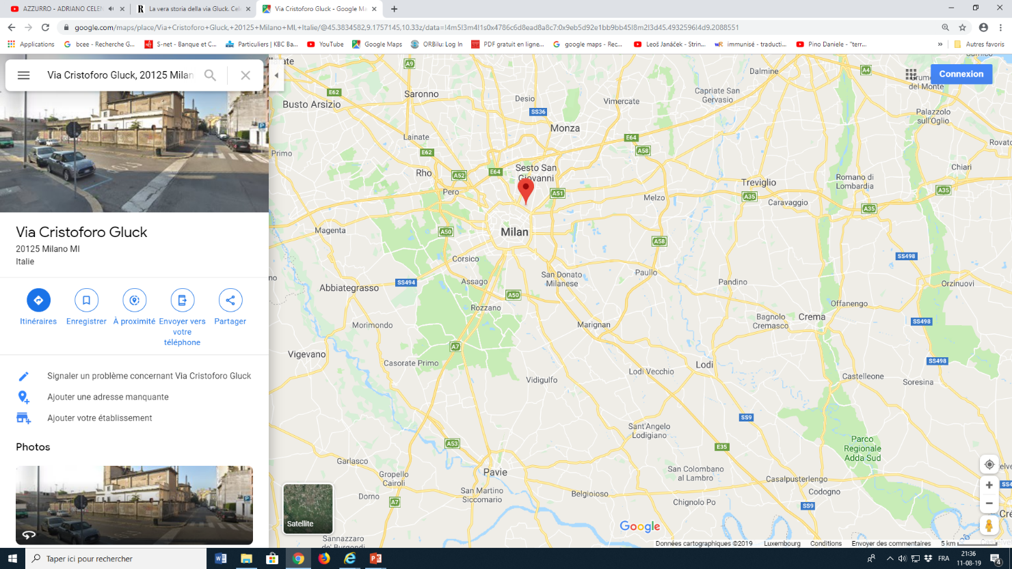

Slide 9
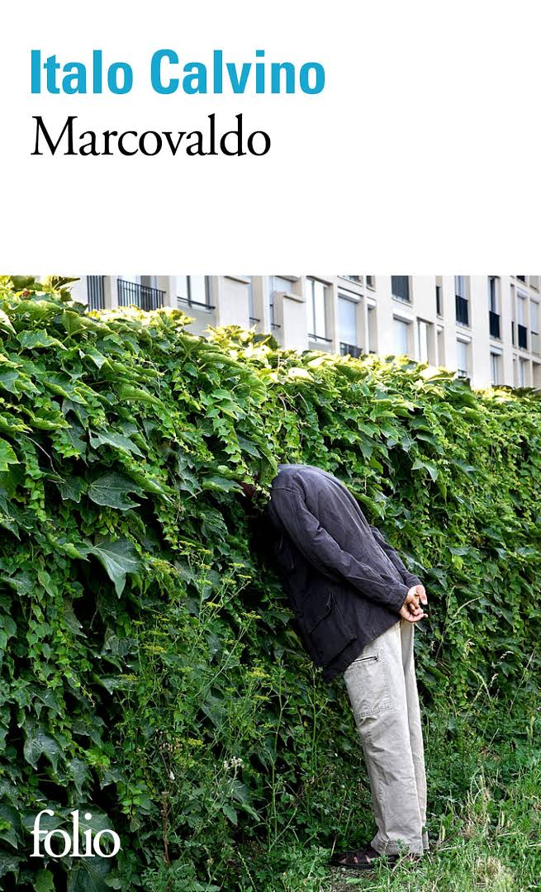
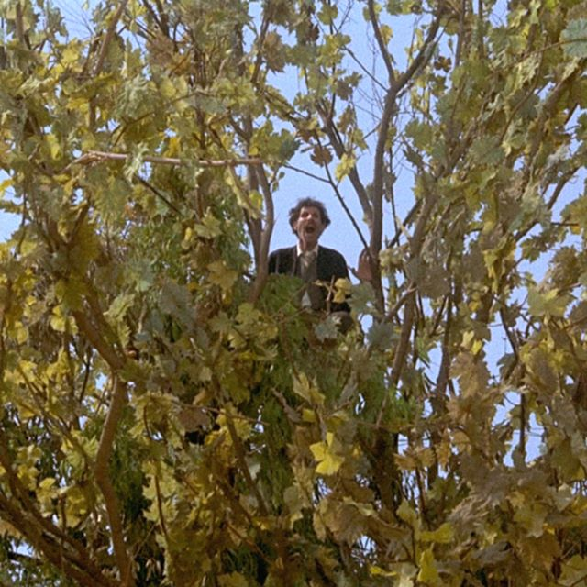
« S’endormir comme un oiseau, avoir une aile sous laquelle abriter sa tête,
un monde de ramures suspendues au-dessus du monde terrestre,
qui se devine à peine là-dessous, estompé et lointain. »
(Marcovaldo, « La villégiature sur un banc public », p. 22)
« Il faisait frisquet : il fallait peut-être rappeler les enfants.
Mais en les voyant se balancer tranquilles aux branches les plus basses d’un
arbre, il chassa cette pensée. » (Marcovaldo,« Le bon air », p. 74)
1963
« voglio una donna » Fellini, Amarcord, 1975

Slide 10
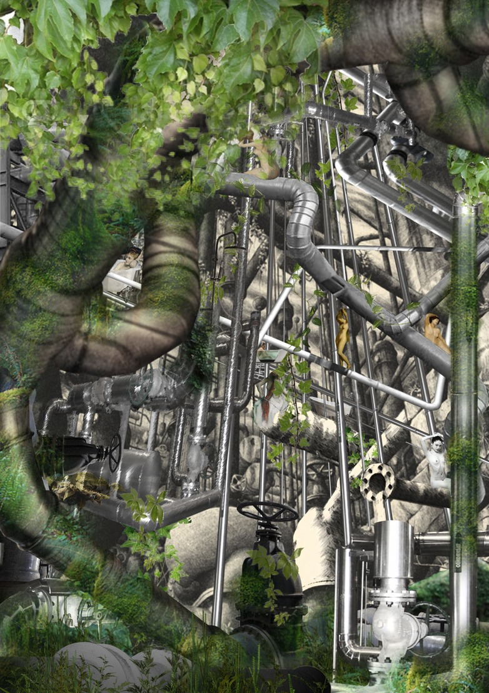
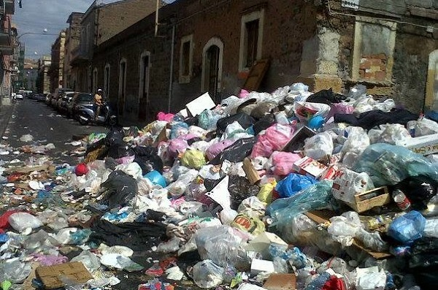
Les villes invisibles, 1972
Leonia
https://www.youtube.com/watch?v=aaSvyqFYsS0
Armilla
« La poubelle agréée », 1977

Slide 11

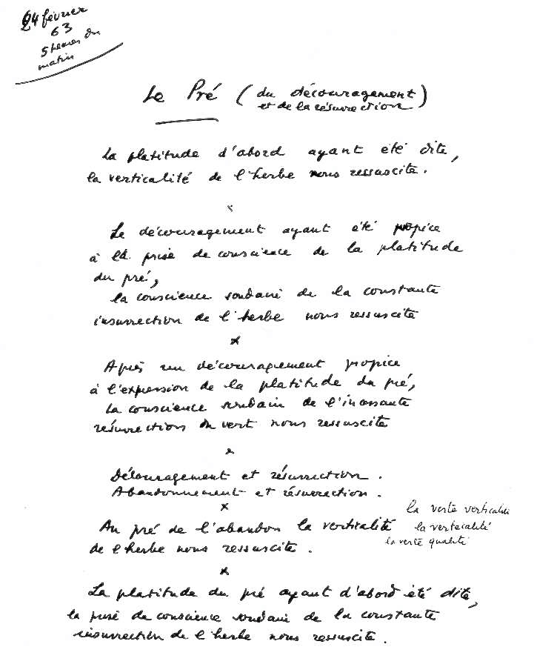

1971
« Nature s’est obligée à ne rien faire autre, qui ne fust dissemblable. » (Montaigne, « De l’expérience », Les Essais, III, 13 (1595)
1983, « Le pré infini »

Slide 12
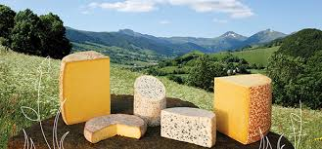
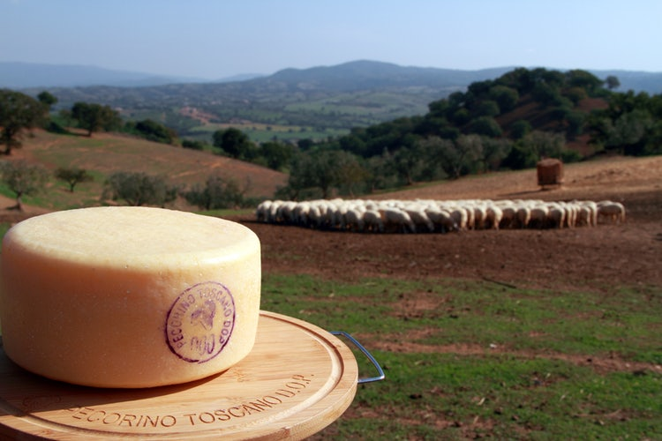
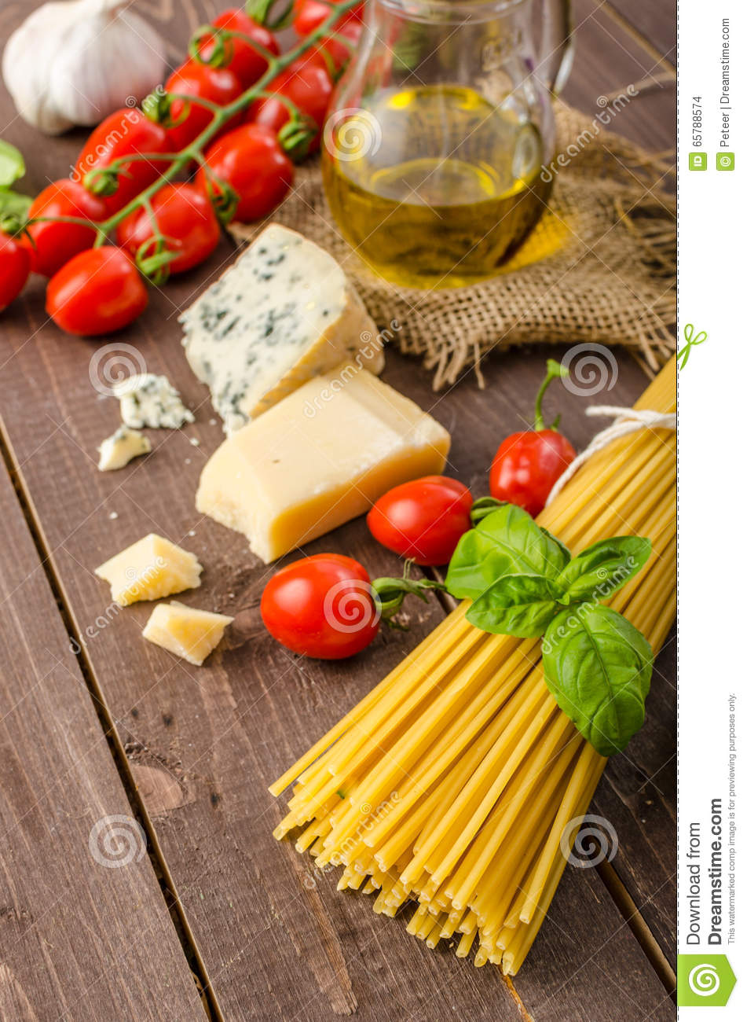
« derrière chaque fromage, il y a un pâturage d’un vert différent, sous un ciel différent : prés incrustés du
sel que les marées de Normandie déposent chaque soir ; prés parfumés d’arômes au soleil venteux de
Provence ; il y a différentes façons d’élever les troupeaux, tantôt séjours dans les étables et tantôt
transhumances ; il y les secrets de travail transmis au long des siècles. » (« Un musée de fromages », p. 76)
Cf. « Tout en un point »
« On était bien ainsi, tous ensemble, de cette façon ; mais il fallait que quelque chose d’extraordinaire arrivât.
Il aura suffi qu’à un certain moment elle dise : « Mes enfants, si j’avais un peu de place, comme il me serait
agréable de vous faire des tagliatelle. » A cet instant même, nous pensâmes tous à l’espace qu’occuperaient
ses bras ronds en allant d’avant en arrière avec le rouleau sur la feuille de pâte, sa poitrine descendant sur
le grand tas de farine et d’œufs qui encombraient le vaste plan de travail, cependant que ses bras la
pétriraient toujours et encore, blancs et pommadés d’huile jusqu’au-dessus du coude ; nous pensâmes à
l’espace qu’occuperaient la farine, et le blé pour faire la farine et les champs pour cultiver le blé, et
les montagnes d’où descendrait l’eau pour irriguer les champs, et les pâturages pour les troupeaux de veaux
qui fourniraient la viande pour la sauce ; à l’espace qu’il faudrait pour que le Soleil arrive à faire mûrir le blé,
[…] » (Les Cosmicomics, 1965, pp. 74-76).
Heidegger
Das Geviert

Slide 13

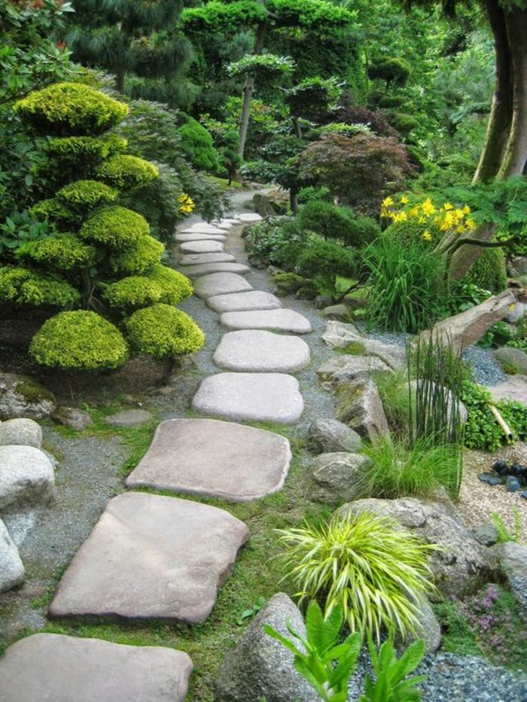
« I mille giardini » Collezione di sabbia, 1984
Villa impériale de Katsura (Kyoto)
« L’infinità dei punti di vista si restringe a un numero
finito di vedute » (p. 176)
« Ecco cos’è il sentiero: un congegno per moltiplicare il giardino,
certamente, ma anche per sottrarlo alla vertigine dell’infinito »
(p. 177)

Slide 14

1991 posthume
Conte pour enfants
« toutes les plantes, à l’intérieur de la cité, avaient fané,
perdu leurs feuilles puis étaient mortes. »

Slide 15
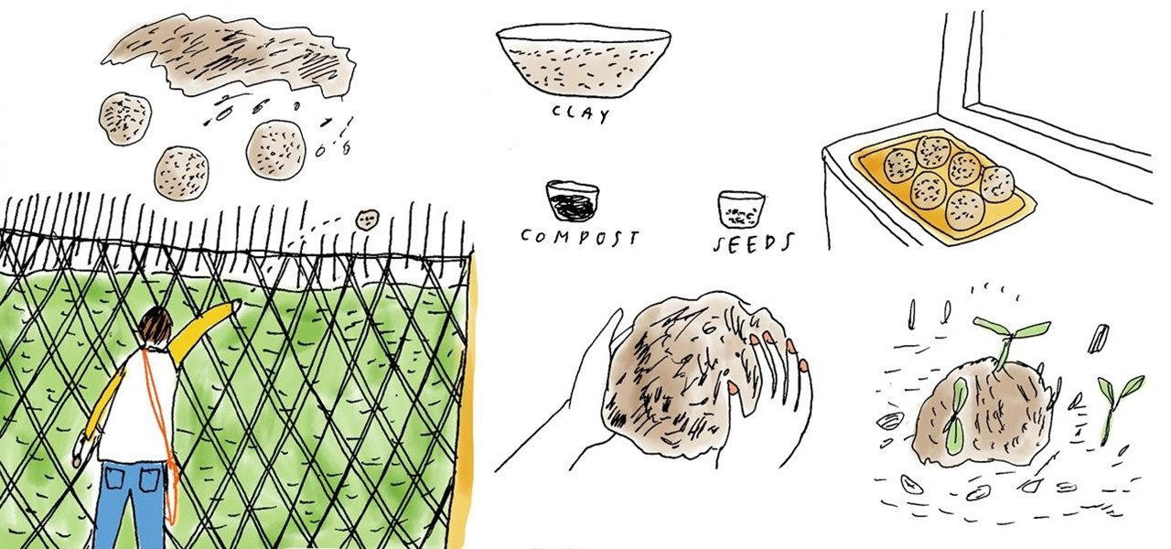


‘
Guerilla gardening / seed bombing
Paris, Verticales, 2002
Paris, Equateurs, 2019

Slide 16
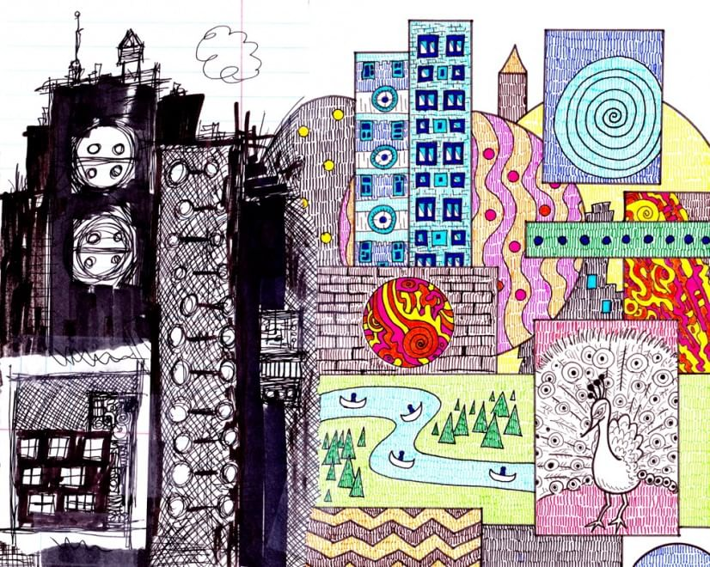
Conclusion : Ecopoétique de Calvino
« L’enfer des vivants n’est pas chose à venir ; s’il y en a un, c’est celui qui est déjà là, l’enfer que nous habitons tous les jours, que nous formons d’être ensemble. Il y a deux façons de ne pas en souffrir. La première réussit aisément à la plupart : accepter l’enfer, en devenir une part au point de ne plus le voir. La seconde est risquée et elle demande une attention, un apprentissage, continuels : chercher et savoir reconnaître qui et quoi, au milieu de l’enfer, n’est pas l’enfer, et le faire durer, et lui faire de la place. »
(Les villes invisibles, 1972, p. 82)
Olivia
https://www.repubblica.it/cultura/2015/02/19/foto/seeing_calvino_le_citt_invisibili_diventano_opera_d_arte-107702777/1/#1

